Slide 1

Cấu trúc dự án SpringBoot
Trịnh Minh Cường Lập trình viên Techmaster

Slide 2
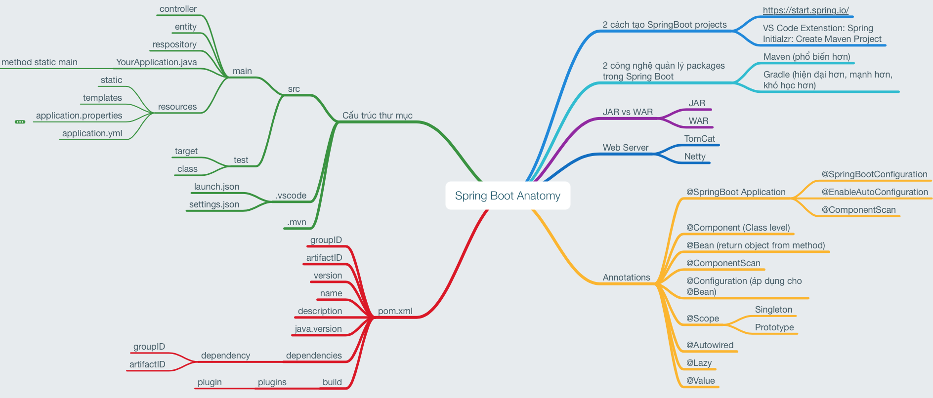

Slide 3
Check list
Có 2 cách tạo Spring Boot project
Cấu trúc thư mục Spring Boot
pom.xml
Class XXXApplication và phương thức static main
@Controller
@GetMapping

Slide 4
Có 2 cách tạo SpringBoot project
Sử dụng web site https://start.spring.io/
Sử dụng extension Spring Initializr Java Support https://marketplace.visualstudio.com/items?itemName=vscjava.vscode-spring-initializr

Slide 5
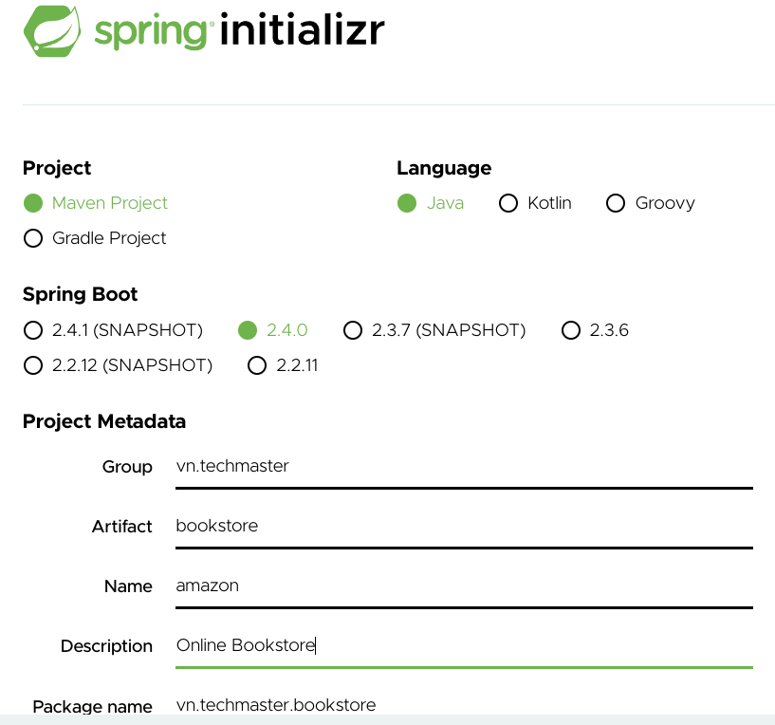
Ý nghĩa các trường trong project
<groupId>vn.techmaster</groupId> //tên miền đảo ngược, reverse domain để phân biệt công ty, tổ chức sở hữu
<artifactId>bookstore</artifactId> //tên package chính -> vn.techmaster.bookstore //và cũng là tên thư mục dự án
<version>0.0.1-SNAPSHOT</version> //phiên bản
<name>amazon</name> //tên ứng dụng và tên đầu main class AmazonApplication.java
<description>Online Bookstore</description>
pom.xml

Slide 6
Maven và Gradle là 2 công cụ quản lý gói thư viện, build ứng dụng Java
Maven khác Gradle như thế nào?

Slide 7
Maven
Gradle
Quản lý thông tin dự án: các thành phần, build, test.. theo mô hình Project object model (POM)
pom.xml
Cũ hơn, phổ biến hơn, tuts nhiều hơn
Sử dụng XML, cấu hình dài dòng
Sử dụng package trên maven repository
Quản lý thông tin dự án: build, test…sử dung Groovy, Kotline DSL Ưu tiên tốc độ và linh hoạt
build.gradle và settings.gradle
Mới hơn, chạy nhanh hơn
Sử dùng script, cấu hình ngắn gọn, thực ra dễ học
Cũng dung các package trên maven repository

Slide 8
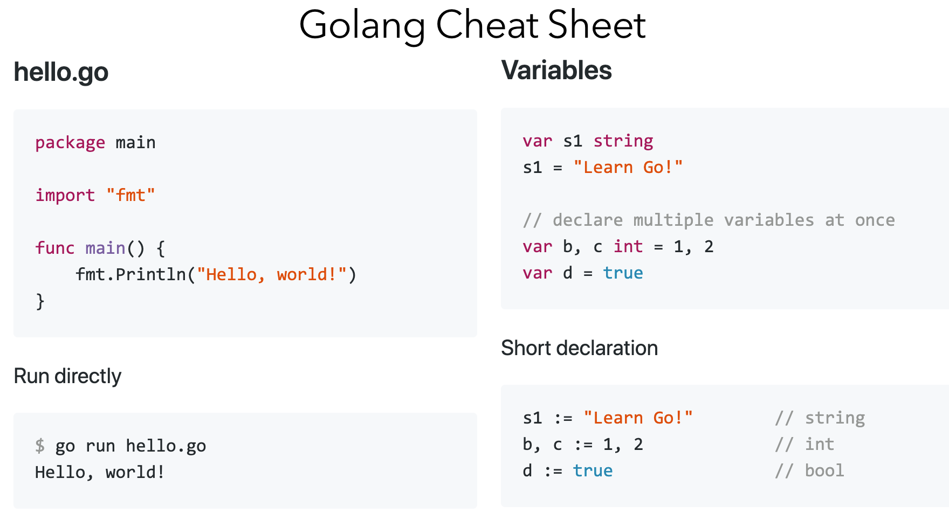

Slide 9
Maven pom.xml
<?xml version="1.0" encoding="UTF-8"?>
<project ...>
<modelVersion>4.0.0</modelVersion>
<parent>
<groupId>org.springframework.boot</groupId>
<artifactId>spring-boot-starter-parent</artifactId>
<version>2.4.0</version>
<relativePath/> <!-- lookup parent from repository -->
</parent>
<groupId>vn.techmaster</groupId>
<artifactId>bookstore</artifactId>
<version>0.0.1-SNAPSHOT</version>
<name>amazon</name>
<description>Demo project for Spring Boot</description>
<properties>
<java.version>11</java.version>
</properties>
page 1/2

Slide 10
Maven pom.xml
<dependencies>
<dependency>
<groupId>org.springframework.boot</groupId>
<artifactId>spring-boot-starter-web</artifactId>
</dependency>
<dependency>
<groupId>org.springframework.boot</groupId>
<artifactId>spring-boot-devtools</artifactId>
<scope>runtime</scope>
<optional>true</optional>
</dependency>
<dependency>
<groupId>org.projectlombok</groupId>
<artifactId>lombok</artifactId>
<optional>true</optional>
</dependency>
<dependency>
<groupId>org.springframework.boot</groupId>
<artifactId>spring-boot-starter-test</artifactId>
<scope>test</scope>
</dependency>
</dependencies>
<build>
<plugins>
<plugin>
<groupId>org.springframework.boot</groupId>
<artifactId>spring-boot-maven-plugin</artifactId>
</plugin>
</plugins>
</build>
</project>
Code XML rất chi là dài, và dễ gây lỗi Nhưng vì có rất nhiều dự án mẫu dùng Maven nên chúng ta vẫn phải
làm quen với Maven trước
page 2/2

Slide 11
Gradle build script: build.gradle
plugins {
id 'org.springframework.boot' version '2.4.0'
id 'io.spring.dependency-management' version '1.0.10.RELEASE'
id 'java'
}
group = 'vn.techmaster'
version = '0.0.1-SNAPSHOT'
sourceCompatibility = '11’ //phiên bản JDK
configurations {
compileOnly {
extendsFrom annotationProcessor
}
}
page 1/2

Slide 12
Gradle build script: build.gradle
repositories {
mavenCentral()
}
dependencies { //quản lý các dependencies
implementation 'org.springframework.boot:spring-boot-starter-web'
compileOnly 'org.projectlombok:lombok'
developmentOnly 'org.springframework.boot:spring-boot-devtools'
annotationProcessor 'org.projectlombok:lombok'
testImplementation 'org.springframework.boot:spring-boot-starter-test'
}
test {
useJUnitPlatform()
}
page 2/2

Slide 13
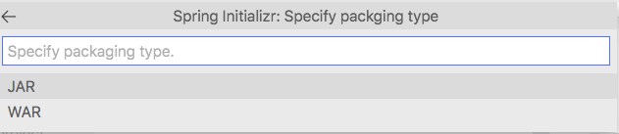
Khi dùng Spring Intializr để tạo dự án Spring Boot có màn hình yêu cầu lựa chọn packging type: JAR hay WAR?
JAR khác WAR thế nào?

Slide 14
JAR
WAR
Java Archive, nén tất cả class và resource lại.
Chạy JAR file từ command
Thích hợp để đóng gói trên khai trong Docker image
Ưu tiên chọn JAR !
Web Application Archive đóng gói web application.
Cần Web server để chạy WAR
Phù hợp để chạy nhiều WAR chia sẻ trên cùng một web server. Nhu cầu này hiện đã lỗi thời.
*.class
resources
App1.war
App2.war
App3.war
TomCat
TomCat
book.jar
Java Run Time
$ java -jar book.jar

Slide 15
Spring Boot web app chạy web server nào?

Slide 16

Mặc định Spring Boot chạy trên TomCat, web server ổn định, được sử dụng trong nhiều dự án lớn
http://tomcat.apache.org/
TomCat hỗ trợ HTTP/2, WebSocket, NIO (non blocking I/O)
SpringBoot cũng có thể dùng Netty, một web server thuần sử dụng “non blocking I/O”. Netty mới hơi, chạy nhanh hơn.
Mặc định chúng ta sẽ dùng TomCat vì nó ổn định, tương thích ngược tốt

Slide 17
Hãy trình bày cấu trúc thư mục
một dự án SpringBoot điển hình !

Slide 18
Cấu trúc thư mục SpringBoot gồm 3 nhóm
Mã nguồn cần được quản lý trong git
Cấu hình VSCode hoặc Intellij
Cấu hình Gradle hoặc Maven.
Ngoài cùng nên có file
ReadMe.md mô tả dự án
.gitignore loại bỏ folders, files không cần quản lý phiên bản

Slide 19
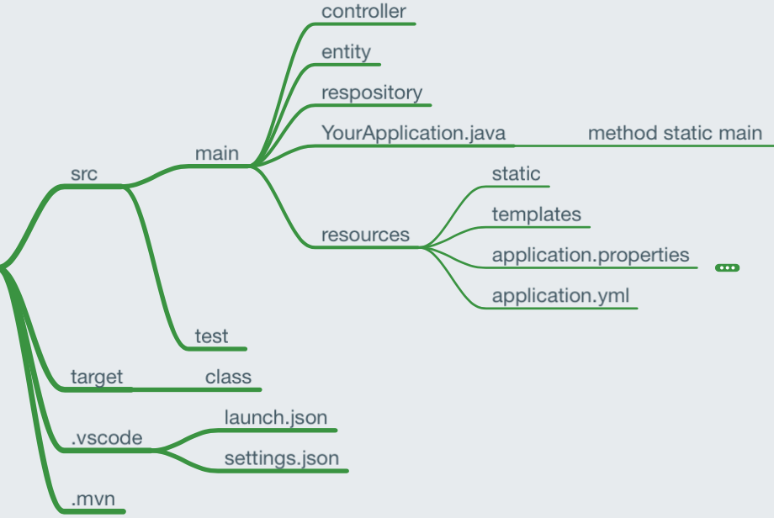
Do lập trình tự quyết nhưng có quy tắc chung
Mã nguồn
Tài nguyên, file tĩnh
*.class được biên dịch ra ở đây
Cấu hình VSCode
Cấu hình build Maven hoặc Gradle

Slide 20
Q: Spring Boot khởi động từ file nào?
A: Từ phương thức static main trong class được đánh dấu @SpringBootApplication

Slide 21
Phương thức static main trong class XApplication
package vn.techmaster.bookstore;
import org.springframework.boot.SpringApplication;
import org.springframework.boot.autoconfigure.SpringBootApplication;
@SpringBootApplication
public class BookstoreApplication {
public static void main(String[] args) {
SpringApplication.run(BookstoreApplication.class, args);
}
}

Slide 22
Phương thức này đơn giản, hầu như không có code, vậy web app chạy ra sao,
sẽ code logic ở đâu?

Slide 23
Spring Boot startup process
Spring Boot jar file chứa TomCat web server. Application sẽ tạo mới một process, sau đó khởi động TomCat server
[ restartedMain] v.t.w.WorldPopulationApplication : Starting WorldPopulationApplication on Cuong.local with PID 5060 (/Volumes/CODE/SpringBootHOL/03/WorldPopulation/target/classes started by techmaster in /Volumes/CODE/SpringBootHOL/03/WorldPopulation)
[ restartedMain] v.t.w.WorldPopulationApplication : No active profile set, falling back to default profiles: default
[ restartedMain] o.apache.catalina.core.StandardService : Starting service [Tomcat]
[ restartedMain] org.apache.catalina.core.StandardEngine : Starting Servlet engine: [Apache Tomcat/9.0.38]
[ restartedMain] o.a.c.c.C.[Tomcat].[localhost].[/] : Initializing Spring embedded WebApplicationContext
[ restartedMain] com.zaxxer.hikari.HikariDataSource : HikariPool-1 - Starting...
[ restartedMain] com.zaxxer.hikari.HikariDataSource : HikariPool-1 - Start completed.
[ task-1] o.hibernate.jpa.internal.util.LogHelper : HHH000204: Processing PersistenceUnitInfo [name: default]
[ task-1] org.hibernate.Version : HHH000412: Hibernate ORM core version 5.4.21.Final
[ task-1] o.hibernate.annotations.common.Version : HCANN000001: Hibernate Commons Annotations {5.1.0.Final}
[ task-1] org.hibernate.dialect.Dialect : HHH000400: Using dialect: org.hibernate.dialect.H2Dialect
[ task-1] o.h.e.t.j.p.i.JtaPlatformInitiator : HHH000490: Using JtaPlatform implementation:
[org.hibernate.engine.transaction.jta.platform.internal.NoJtaPlatform]
[ restartedMain] v.t.w.WorldPopulationApplication : Started WorldPopulationApplication in 5.893 seconds (JVM running for 7.017)
Notes:
https://www.baeldung.com/running-setup-logic-on-startup-in-spring
https://developpaper.com/analysis-of-springboots-entire-startup-process/

Slide 24
Bạn sẽ viết code logic ở
Controller: xử lý các request
Service: kết nối đến các respository và tương tác với Controller
Repository: kết nối xuống CSDL qua JPA
Model: định nghĩa các đối tượng
Folder Resources/static

Slide 25
Spring Boot web app sử dụng những cách nào để cấu hình?

Slide 26
Có ít nhất 3 cách cấu hình SpringBoot App
Các file properties mặc định: application.properties, application.yaml
Cấu hình bằng annotation: Spring Boot annotations, Lombook annotations hoặc tự tạo ra custom annotation
Cấu hình qua file XML
Notes:
https://www.baeldung.com/properties-with-spring

Slide 27
application.properties
server.port=8080
servlet.context-path=/
spring.main.banner-mode=off
jpa.database=h2
jpa.hibernate.dialect=org.hibernate.dialect.H2Dialect
jpa.hibernate.ddl-auto=create-drop
freemarker.template-loader-path.classpath=/templates
freemarker.suffix=.html
logging.level.org.springframework=ERROR
Các thuộc tính nối với nhau qua dấu chấm .

Slide 28
application.yml
server:
port: 8080
servlet:
context-path: /
spring:
main:
banner-mode: "CONSOLE"
jpa:
database: h2
hibernate:
dialect: org.hibernate.dialect.H2Dialect
ddl-auto: create-drop
freemarker:
template-loader-path: classpath:/templates
suffix: .html
logging:
level:
org:
springframework: ERROR
File cấu hình định dạng YAML
Hàng nào lùi vào một cấp sang phải là thuộc tính con của hàng trên

Slide 29
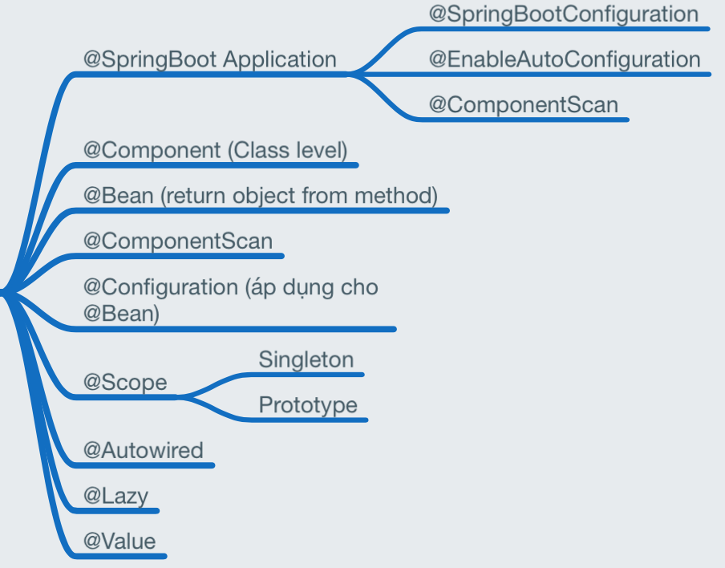
Spring Boot Annotations
Đánh dấu, phân loại chức năng
Tuỳ chỉnh chức năng thuộc tính và phương thức
Thay đổi cách thức Spring Boot hoạt động

